Slide 1

социальный проект на тему: «реорганизация спортивного зала школы»
Разработали:
учащиеся 10 «А» класса
Средней школы №1
Шатилова Кристина
Волкова Анастасия
Епифанова Светлана
Кочулина Полина
2021 год

Slide 2
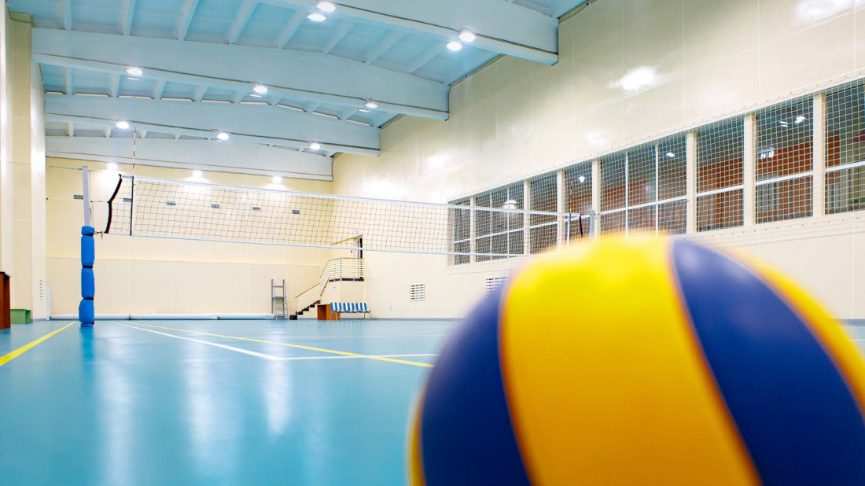
Актуальность проекта
Современную школу сложно представить без хорошо оснащённого спортивного зала, адаптированного под командные соревнования, групповые и индивидуальные занятия спортом. Качественный инвентарь и оснащение позволяют не только повысить эффективность спортивных занятий, но и обеспечить безопасность детей, заинтересовать и привлечь их к физической активности во время уроков физкультуры и во внеурочное время.

Slide 3
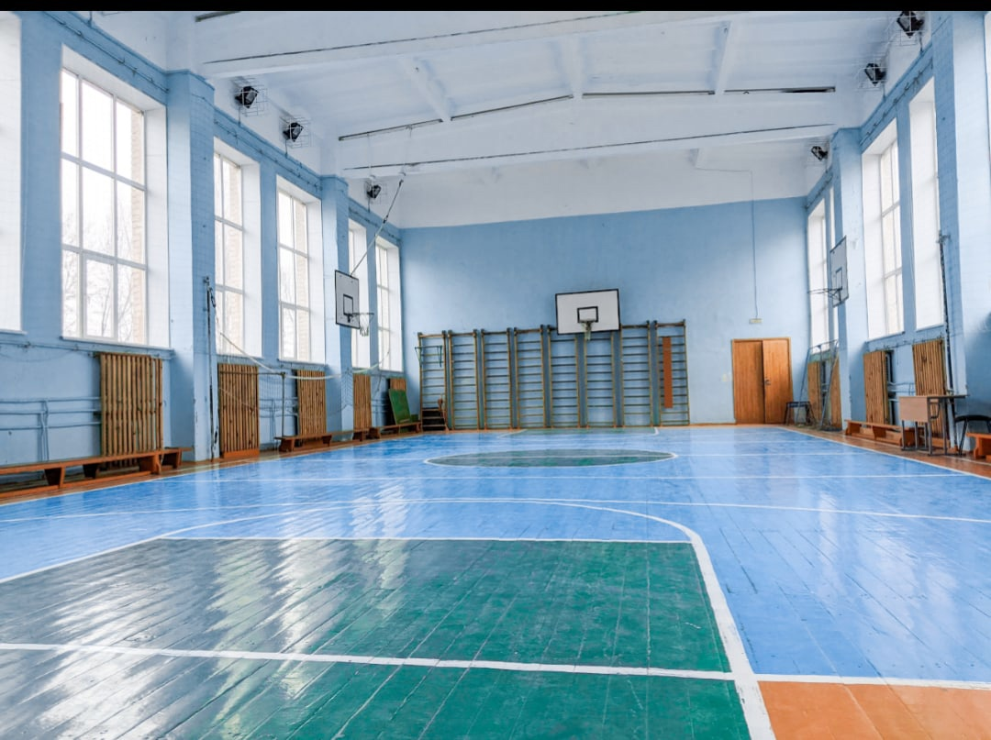
Проблема проекта
В школе имеется большой спортивный зал, но его состояние далеко не идеально: не хватает спортивного инвентаря, а то, что имеется в наличии, устарело, требуется косметический ремонт

Slide 4

Цель проекта:
Реорганизация спортивного зала школы, создание условий для безопасных, удобных и эффективных занятий на уроках физической культуры и занятиях внеурочной деятельностью.

Slide 5

Задачи проекта:
Изучить санитарно-гигиенические требования к спортивному залу в образовательном учреждении;
Разработать план комплектации спортивного зала школы;
Продумать внутреннюю отделку спортивного зала;
Сделать необходимые экономические расчёты;
Способствовать приобщению учащихся школы к здоровому образу жизни.

Slide 6
Ожидаемый результат:
Работая над проектом, мы получим возможность самим изменить свою школу в соответствии с собственными идеями, реорганизовать спортивный зал так, чтобы он сочетал эффективность, удобство, безопасность и способствовал повышению эффективности спортивно-оздоровительной работы и укреплению здоровья обучающихся.

Slide 7
Подготовительный этап Анкета
Занимаетесь ли вы спортом?
а) да б) нет
Нравится ли вам школьный спортивный зал?
а) да б) нет
Хотели бы вы что-то в нём изменить?
а) да б) ничего менять не нужно
Если да, то что бы вы изменили, добавили?

Slide 8
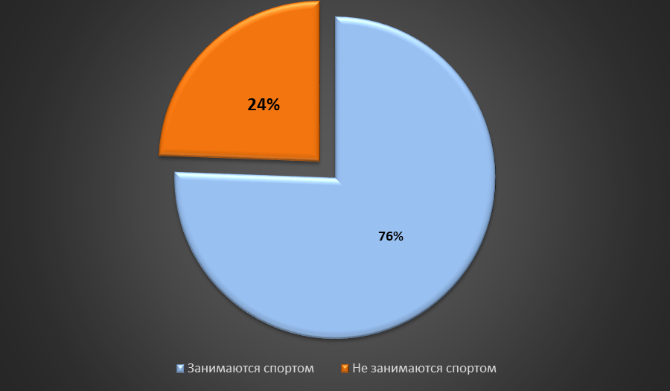
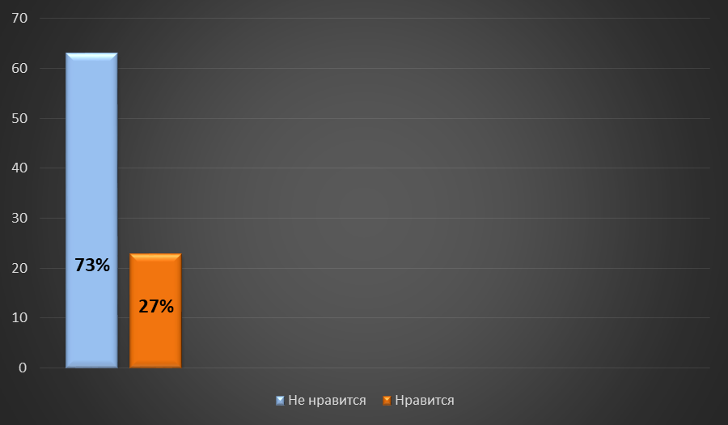
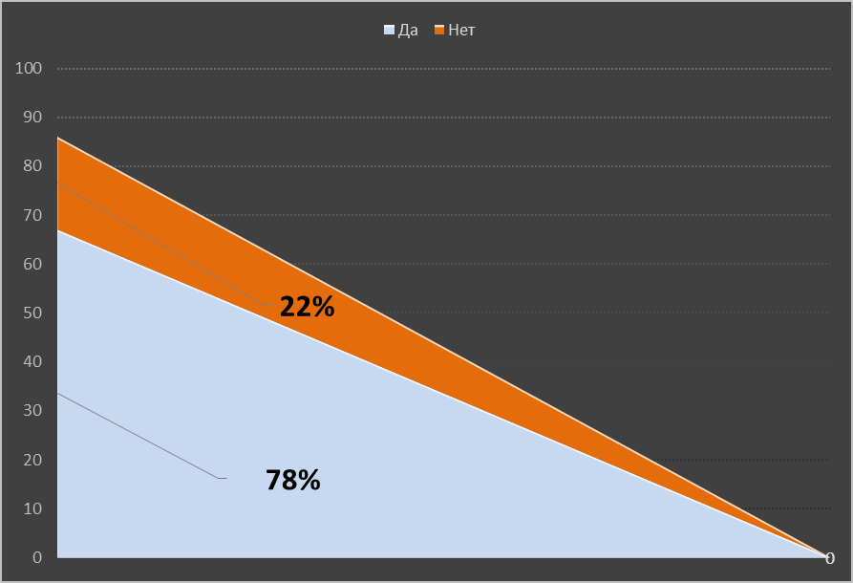
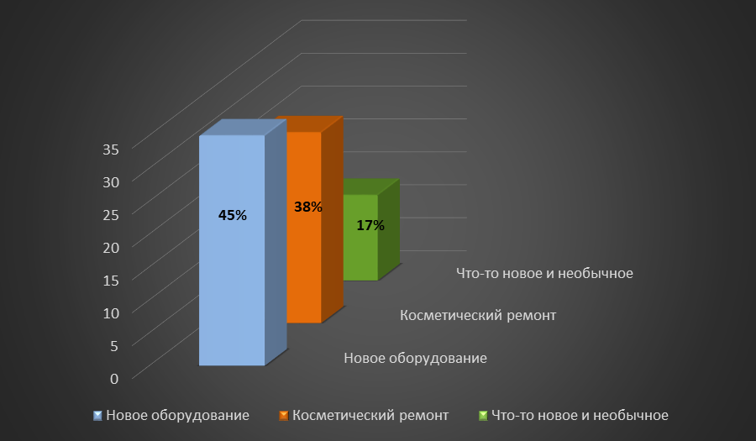
Анализ результатов опроса
Занимаетесь ли вы спортом?
Нравится ли вам школьный спортивный зал?
Хотели бы вы что-то изменить в спортивном зале?
Что бы вы хотели изменить?

Slide 9
Санитарно-гигиенические требования
Спортивный зал школы
находится на первом этаже;
имеет соответствующие числу учащихся размеры;
окна расположены по двум длинным сторонам, что создаёт условия для достаточного освещения и позволяет проводить сквозное проветривание;
совмещает естественное и искусственное освещение.

Slide 10
Требования к оснащению спортивного зала:
безопасность детей;
адаптированность под нужды всех детей;
универсальная мобильность;
длительный срок службы;
привлекательный вид.

Slide 11
Необходимое оснащение спортивного зала:
«классическое» оборудование;
оборудование для игровых видов спорта;
оборудование для ОФП (общей физической подготовки)

Slide 12
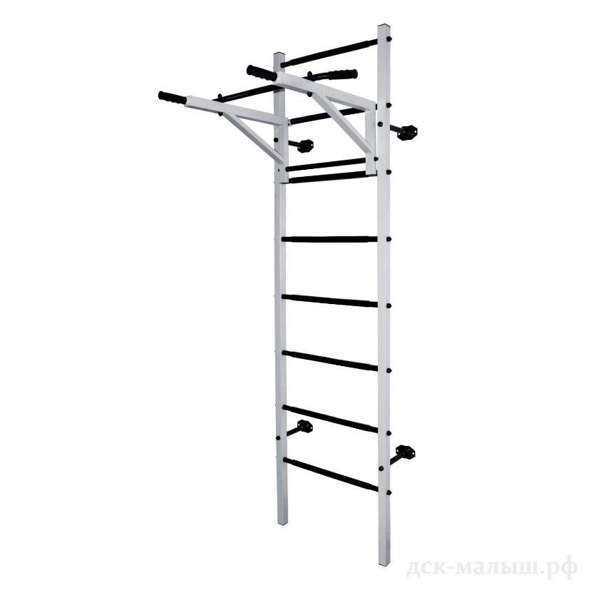
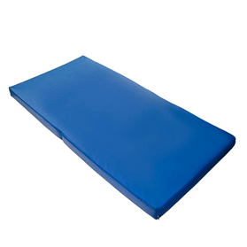
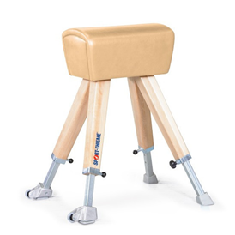
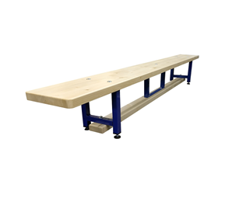
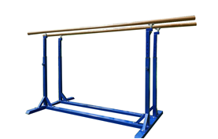
Практический этап

Slide 13
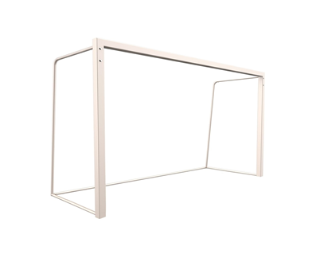
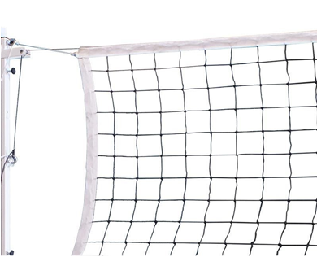
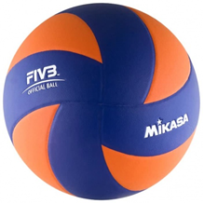
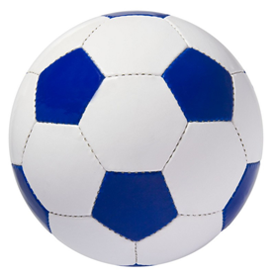
Практический этап

Slide 14
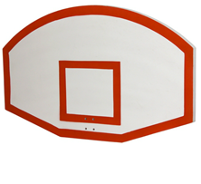
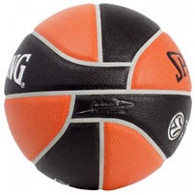
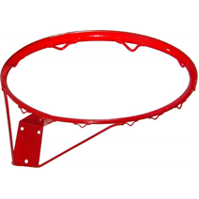
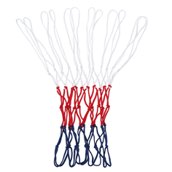
Практический этап

Slide 15
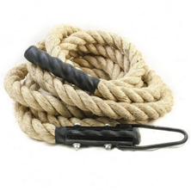
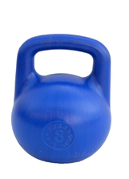
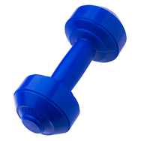
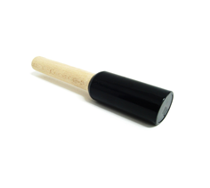
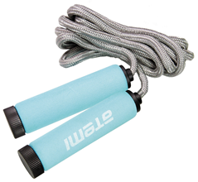
Практический этап

Slide 16
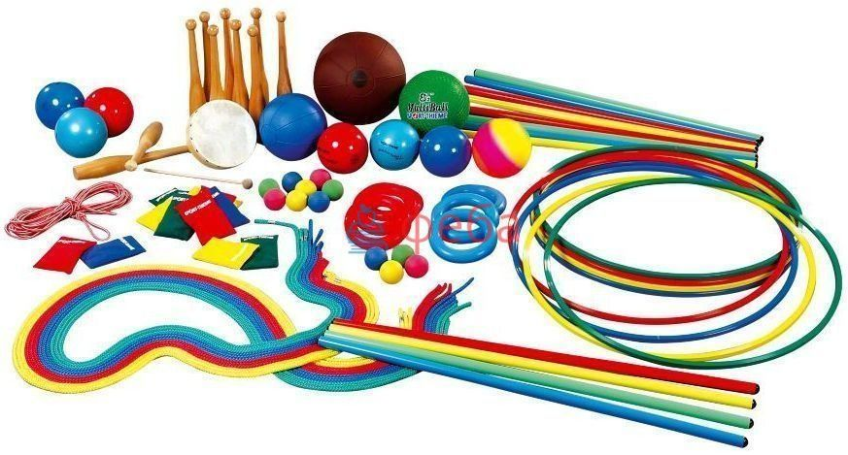
Практический этап

Slide 17
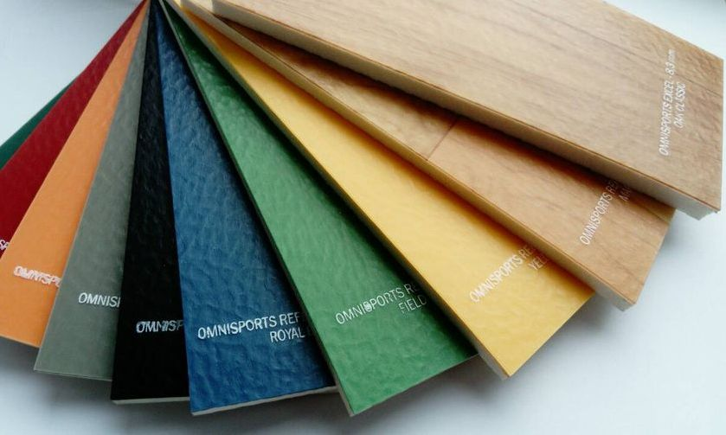
Напольное покрытие
безопасность;
мягкость;
прочность;
простота в уборке;
достаточная амортизация;
противоскользящие свойства;
невысокая цена

Slide 18
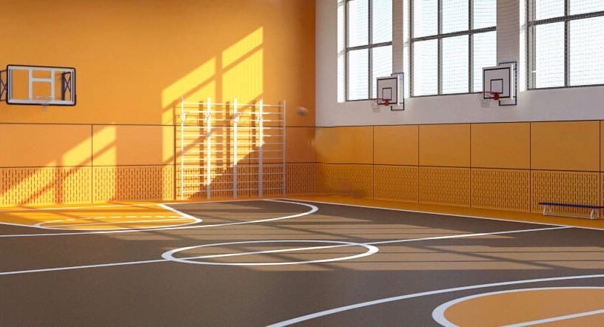
Дизайн спортивного зала

Slide 19
Смета расходов
№ | Наименование | Стоимость в рублях | Кол-во | Итого
1 | Внутренняя отделка зала (пол, стены) | 550 000 | - | 550 000
2 | Дверь входная | 41 000 23 500 | 2 | 64 500
3 | Шведская стенка с турником | 7 200 | 8 | 57 600
4 | Скамейка гимнастическая (2500х230х310 мм) | 12 100 | 5 | 60 500
5 | Стойки для волейбольной сетки (пристенные) | 18 400 | 1 комплект | 18 400
6 | Сетка волейбольная | 4 400 | 1 | 4 400
7 | Мяч волейбольный | 1 000 | 5 | 5 000

Slide 20
Смета расходов
8 | Щит баскетбольный | 19 700 | 4 | 78 800
9 | Кольцо баскетбольное с сеткой | 715 | 4 | 2860
10 | Мяч баскетбольный | 800 | 5 | 4 000
11 | Ворота для мини-футбола | 29 900 | 2 | 59 800
12 | Мяч футбольный | 1100 | 5 | 5 500
13 | Конь гимнастический | 21 000 | 1 | 21 000
14 | Брусья гимнастические | 58 500 | 1 | 58 500
15 | Коврик гимнастический | 415 | 5 | 2 075

Slide 21
Смета расходов
16 | Канат для лазания | 3 100 | 2 | 6 200
17 | Граната для метания | 820 | 5 | 4 100
18 | Мяч для метания резиновый | 190 | 5 | 950
19 | Гиря 8 кг | 2685 | 2 | 5 370
20 | Гиря 12 кг | 3585 | 2 | 7 170
21 | Гиря 16 кг | 4485 | 2 | 8 970
22 | Гантель разборная 8 кг | 3280 | 4 | 13 120
23 | Комплект оборудования для эстафет | 97 000 | 1 | 97 000
ИТОГО: |  | 1 135 815 рублей

Slide 22
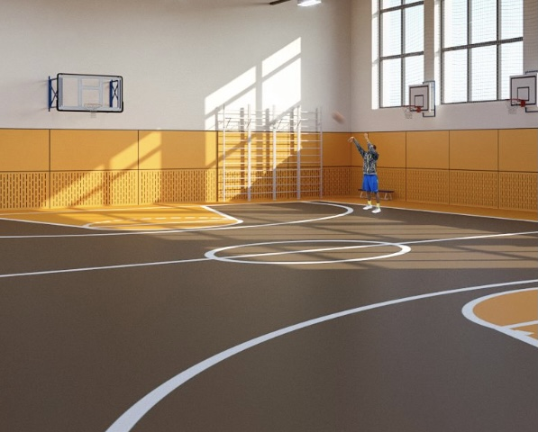


Slide 23
Используемая литература
Комплексное оснащение школ [электронный ресурс]
https://logia.su/info/articles/2018/chto_dolzhno_byt_v_shkolno m_sportzale/
Образовательный портал Prodlenka [электронный ресурс]
https://www.prodlenka.org/metodicheskie-razrabotki/414356- proekt-sportivnyj-zal- nashej-mechty
Оборудование для силовых видов спорта [электронный ресурс]
https://ironking.ru/articles/poleznoe-o-trenazherakh/kak- oborudovat- sportivnyy- zal-v-shkole/
Новация. Оснащение школы [электронный ресурс]
https://n- 72.ru/catalog/vsye_dlya_shkoly/sportivnoe_oborudovanie_i_inventar/sportinventar_dlya_shk ol/?PAGEN_1=2
Противопожарные двери [электронный ресурс]
https://www.tordoors-ei60.ru/pages/poleznoe/protivopozharnye-dveri-dlya-sportzalov/

Slide 24
Спасибо за внимание!

